Slide 1
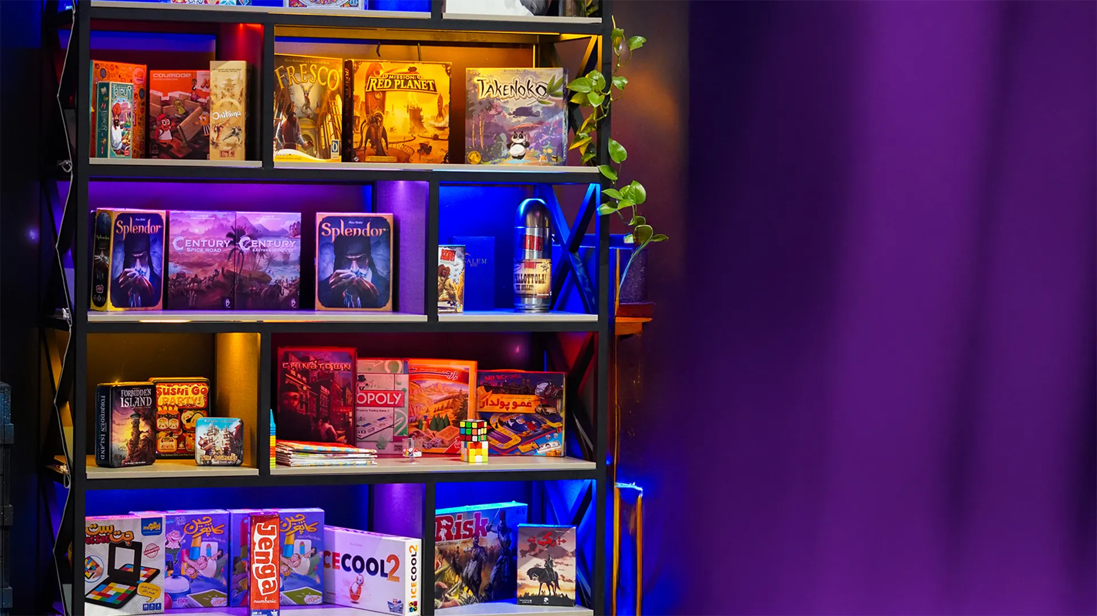

طراحی، تولید و شتابدهی
بازی‌های فرهنگی و مذهبی

Slide 2
در دهه های اخیر، به تدریج چالش ارتباط با نسل جوان و انتقال مفاهیم دینی، پر رنگ تر شده است. در مواجهه با تغییر ذائقه نسل جدید و گسترش ابزارهای نوین سرگرمی، تصمیم گرفتیم از بازی، به عنوان یک رسانه جدید تبلیغ دین، بهره ببریم. جرقه ورود ما به حوزه بازی، از طرحی به نام «تیک آف» در گروه تبلیغی ضیافت آغاز شد.

Slide 3



هدف ما انتقال مفاهیم دینی به نسل نو، از مسیر جذاب و خلاقانه‌ی بازی است
حوزه های فعالیت
بازی های محیطی
بازی های رویدادی
بازی های رومیزی

Slide 4
هدف ما انتقال مفاهیم دینی به نسل نو، از مسیر جذاب و خلاقانه‌ی بازی است
حوزه های فعالیت
بازی های محیطی
بازی های رویدادی
بازی های محیطی
معما و چالش
خاطره سازی و تاثیرگذاری آموزشی
ارتباط با محیط

Slide 5
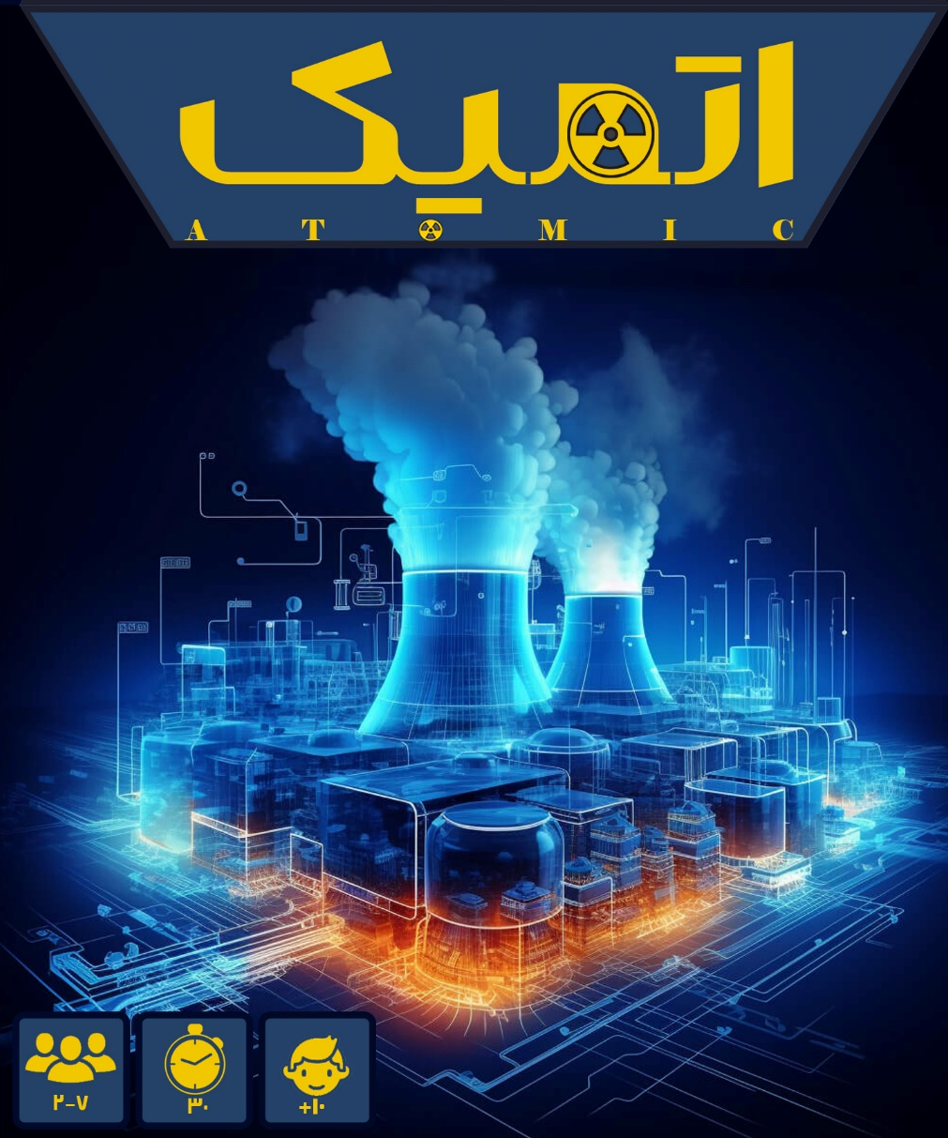
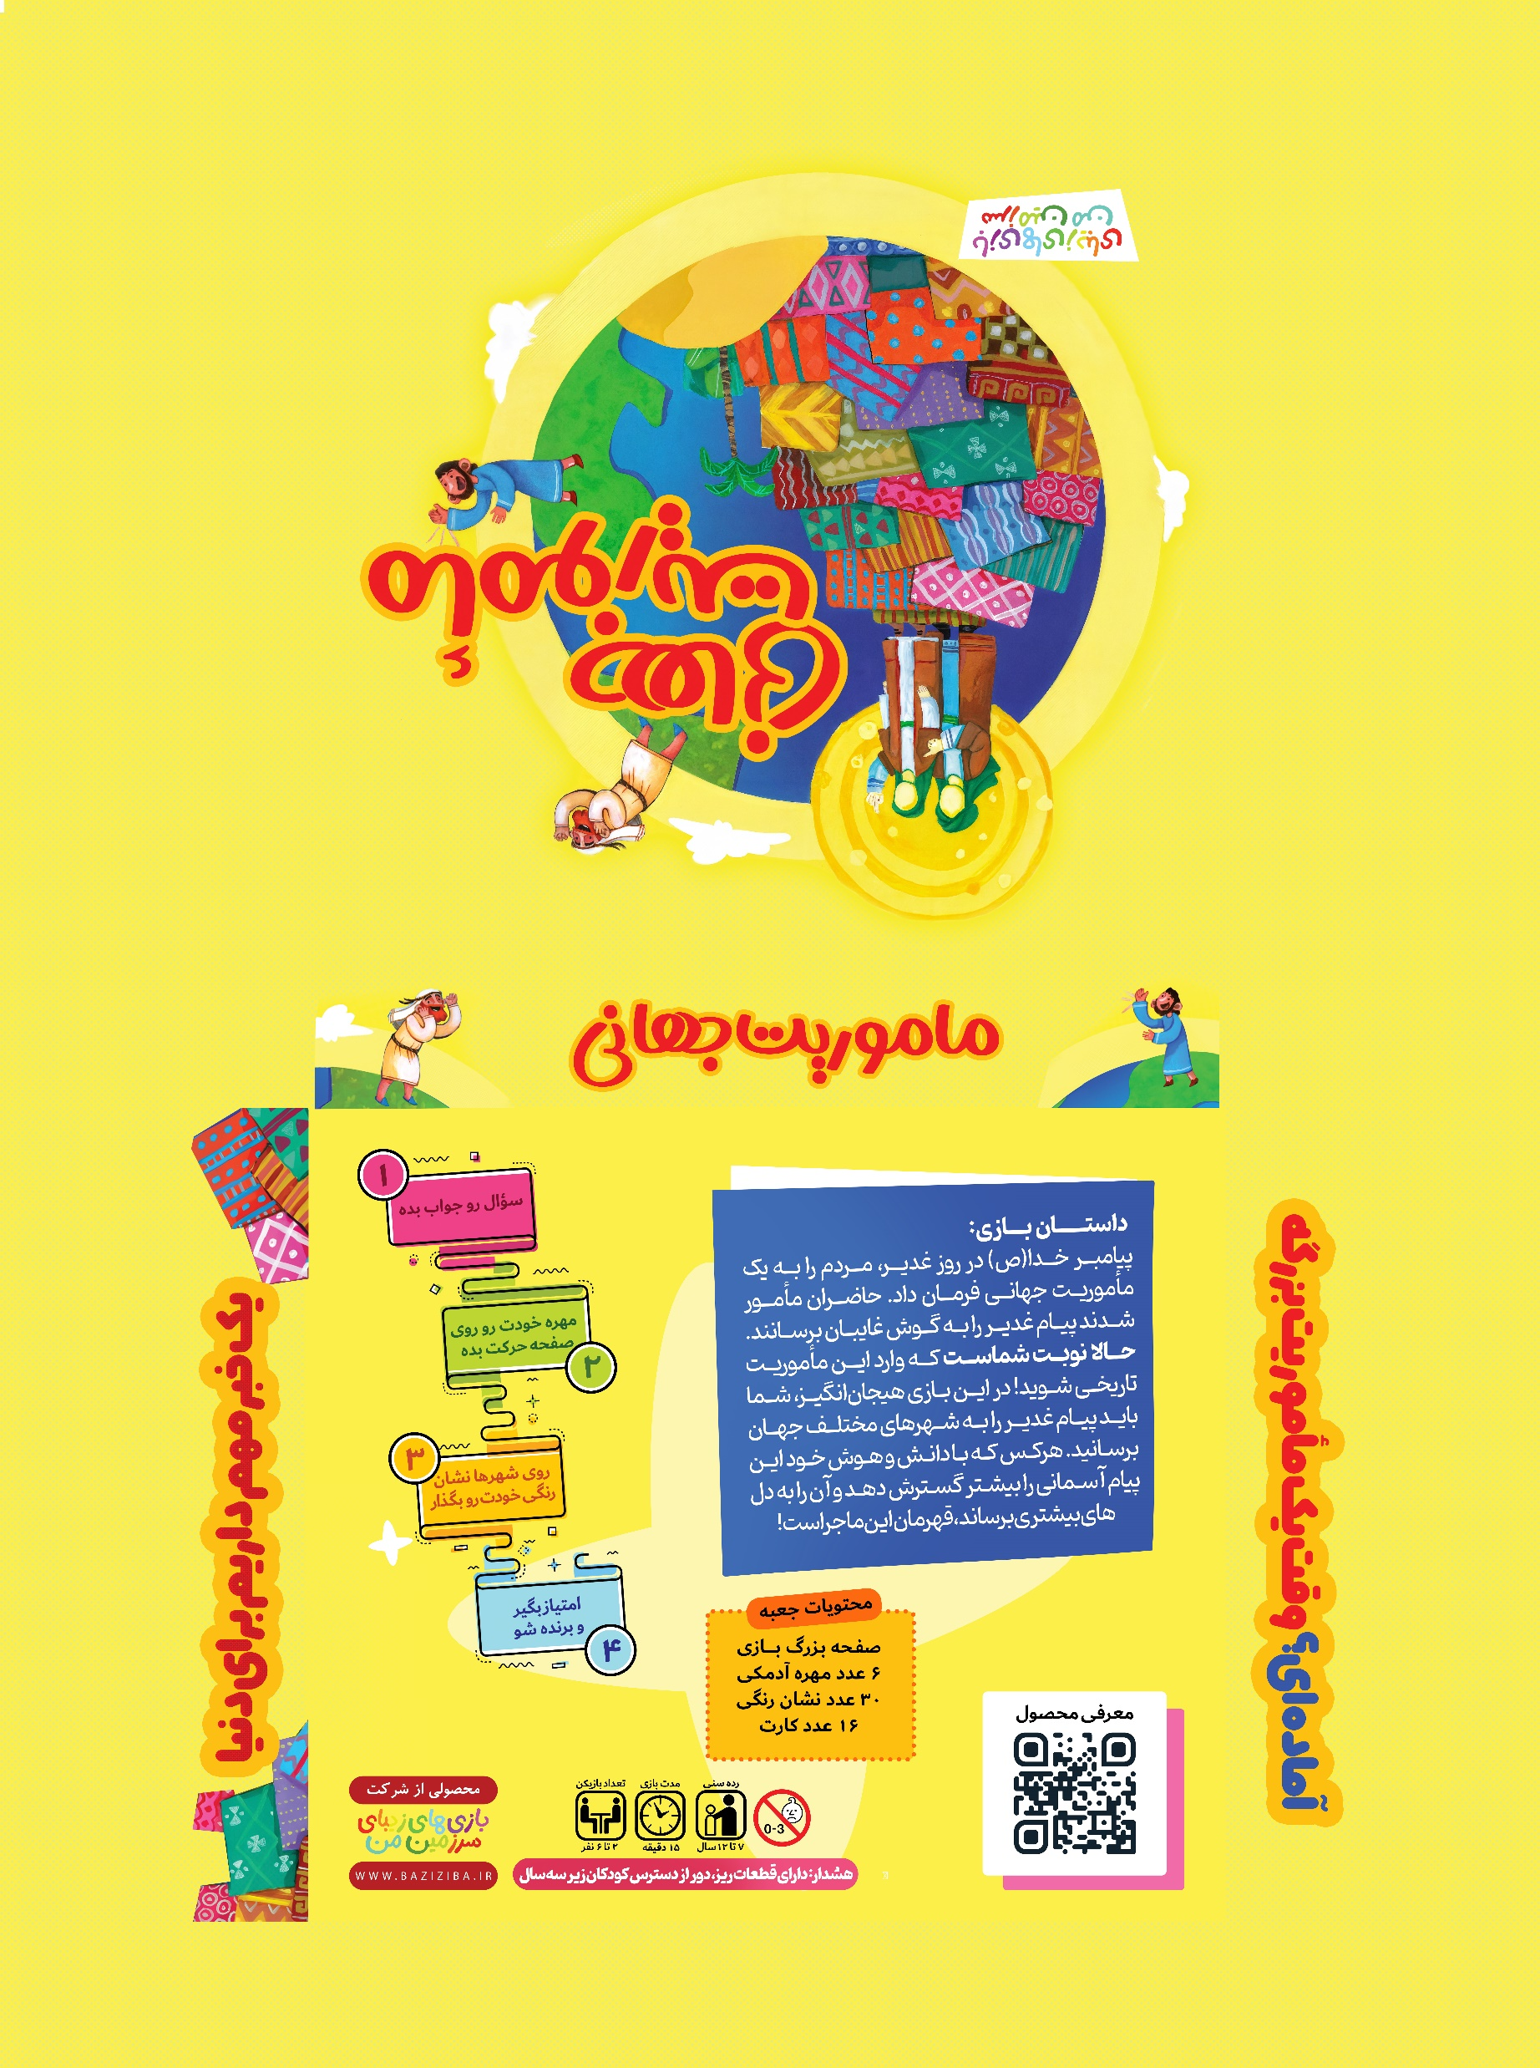
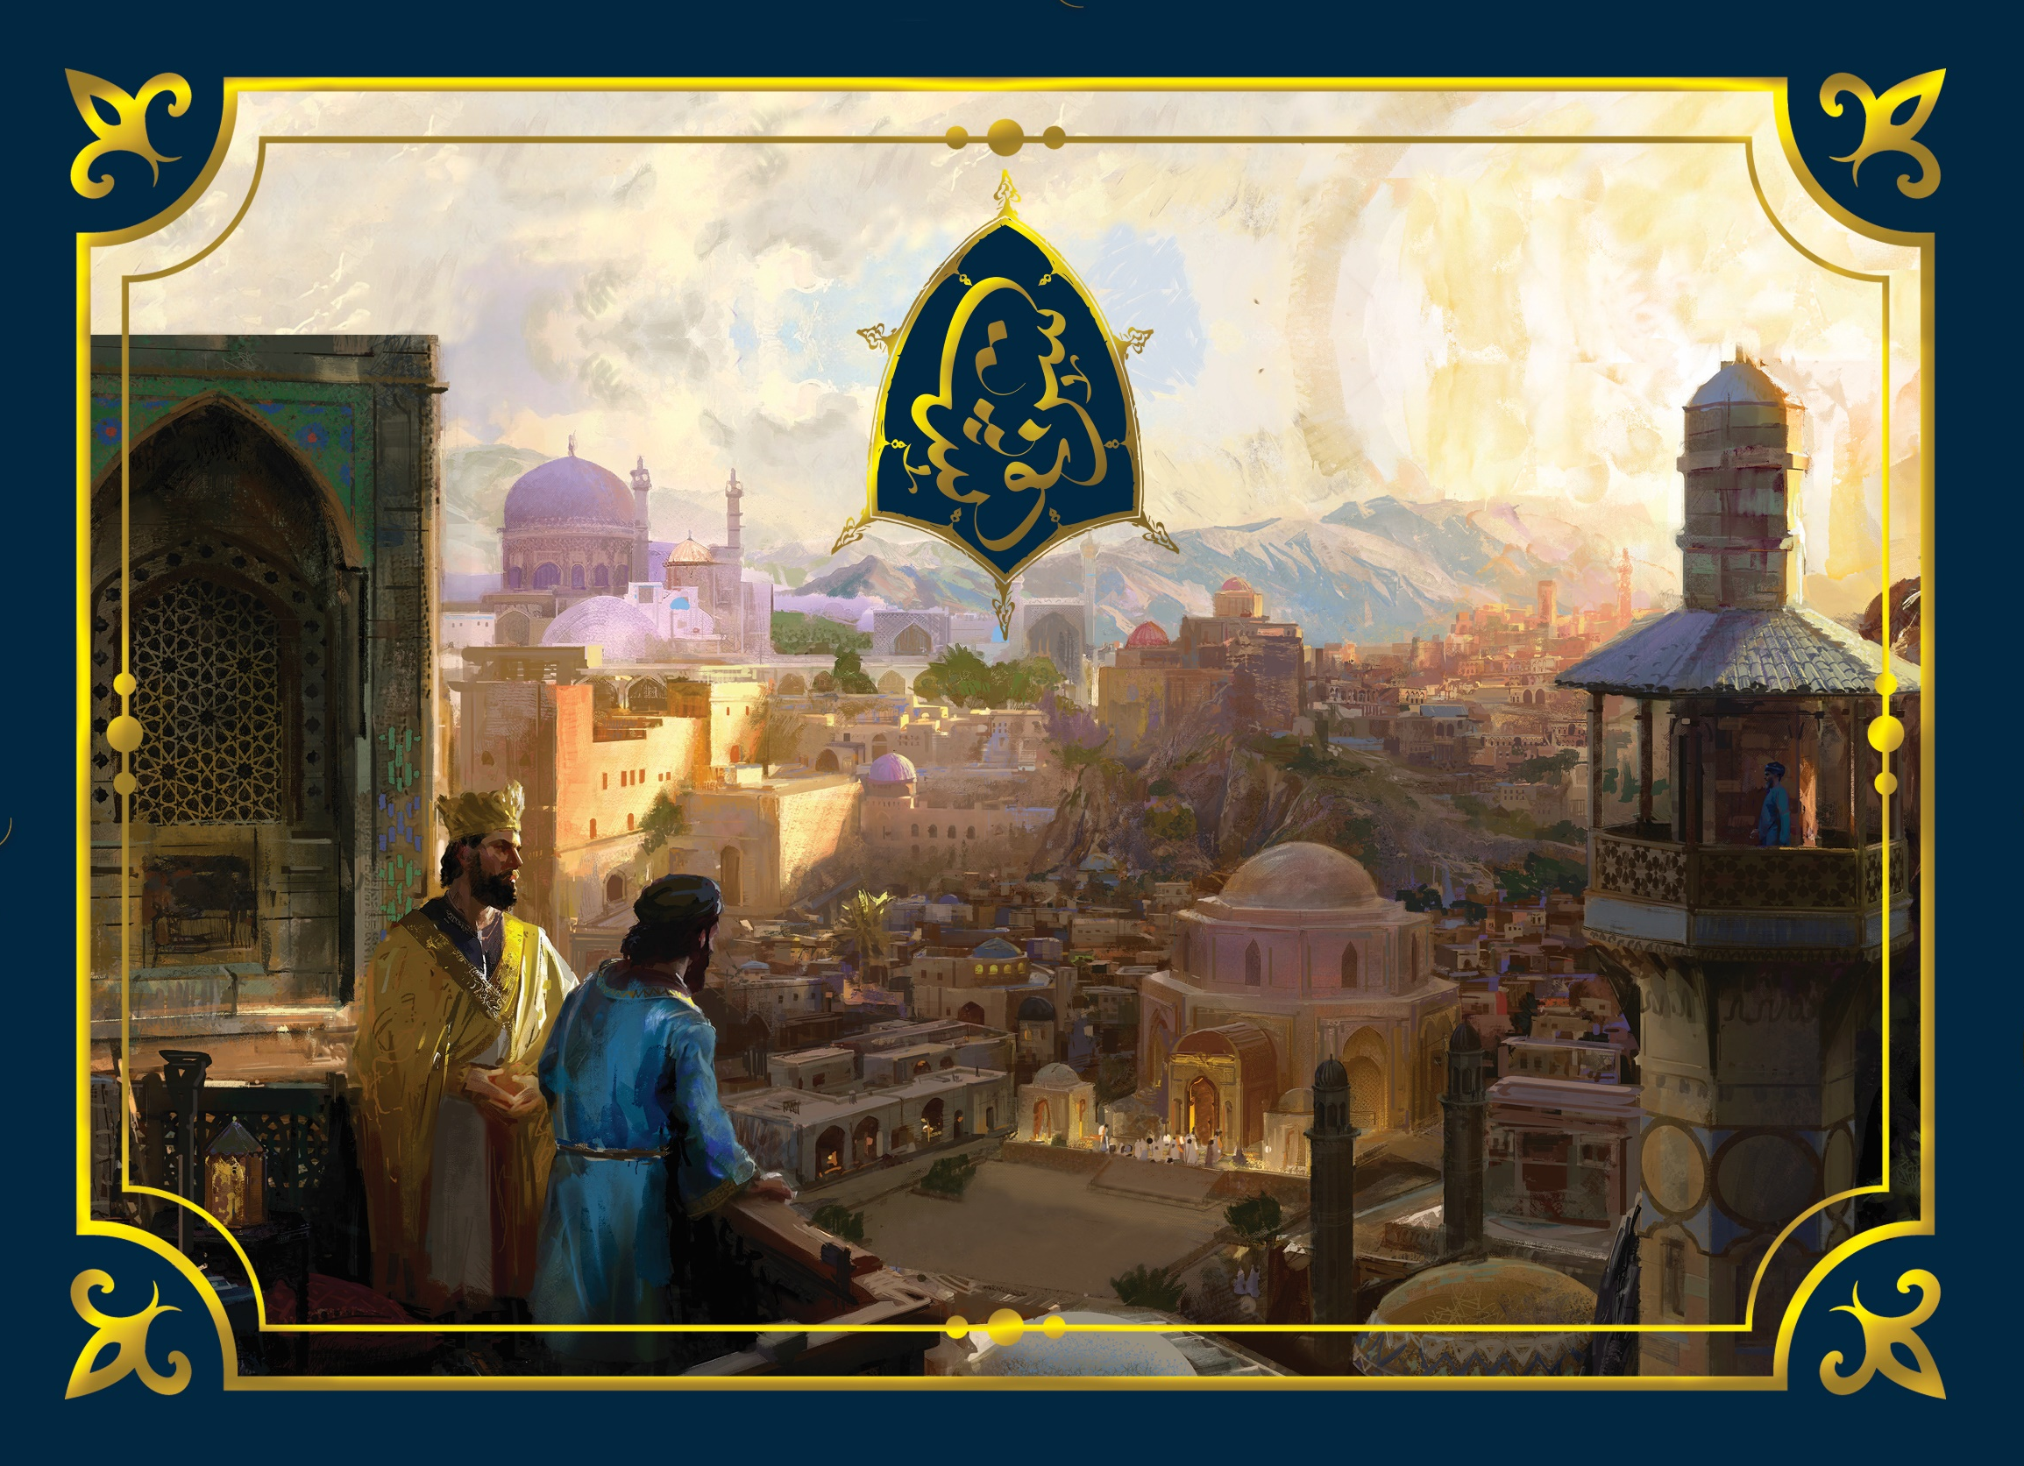


Slide 6
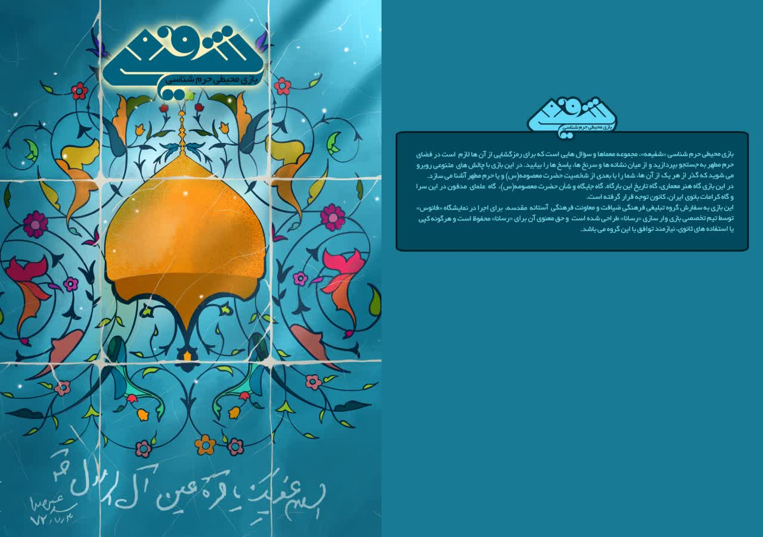
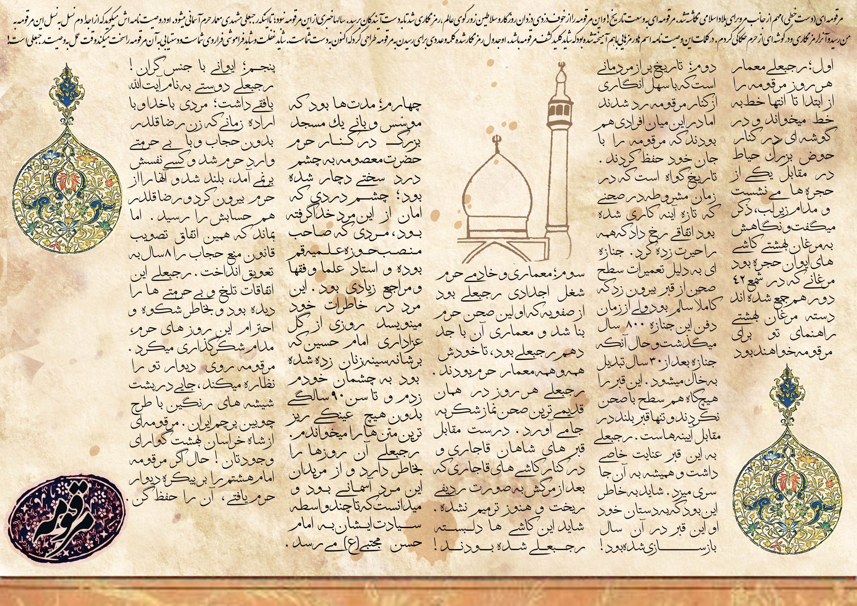

Slide 7
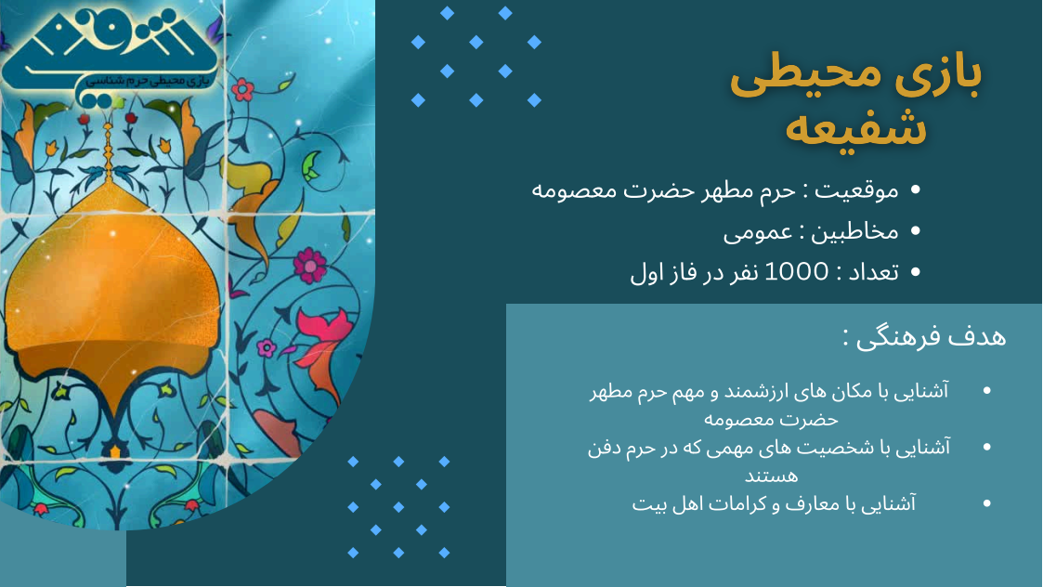

Slide 8


Slide 9
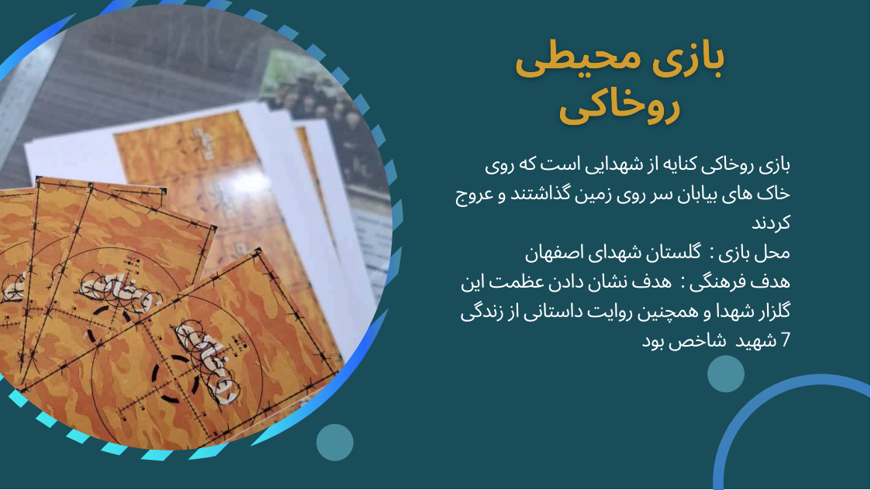

Slide 10
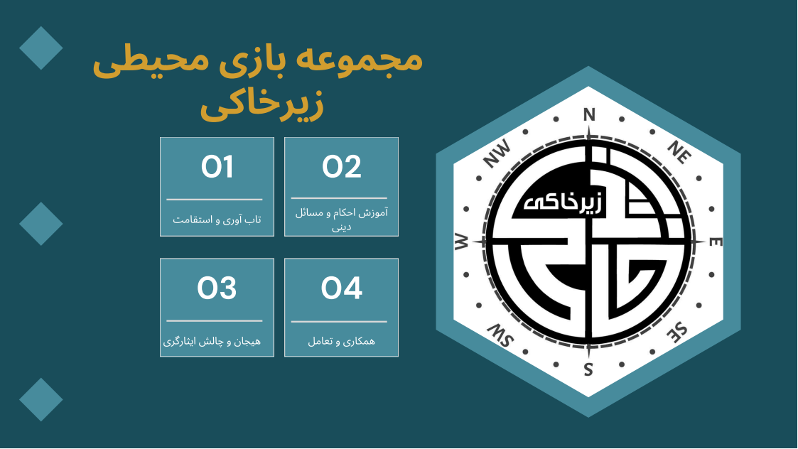

Slide 11
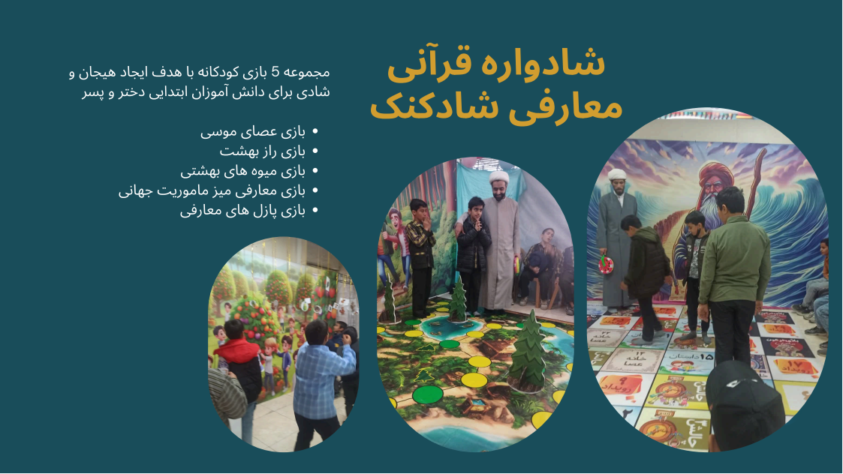

Slide 12
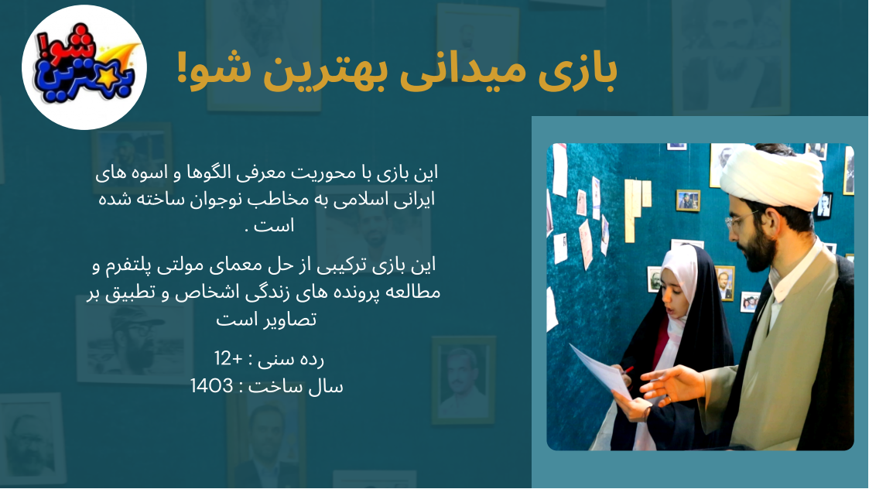

Slide 13







فرایند تولید محصول در مجموعه بازی های زیبای سرزمین من
مرحله هفتم
مرحله ششم
مرحله پنجم
مرحله چهارم
مرحله سوم
مرحله دوم
مرحله اول
تولید انبوه و عرضه
ایجاد نسخه نهایی
تست، بررسی و اصلاح
ساخت بازی
ایده پردازی
تعیین مفهوم محوری
مسأله یابی
توافق با مجموعه های مدیریتی برای اجرای بازی
تصویرسازی و گرافیک و انتخاب متریال مناسب
تست بازی، بررسی علمی بازی و رفع اشکالات
ایجاد مکانیک ها و فرایندها و قوانین بازی تا نسخه اولیه
بارش فکری و انتخاب ایده برتر به عنوان هسته بازی
تعیین پیام و محتوایی که باید انتقال دهیم
شناخت مشکل و نیاز دینی و فرهنگی مخاطبین

Slide 14

حرم ها و امامزادگان
مجتمع های فرهنگی
ظرفیت های
محیطی
گلزارها وگلستان های شهدا
ابنیه تاریخی و تمدنی

Slide 15


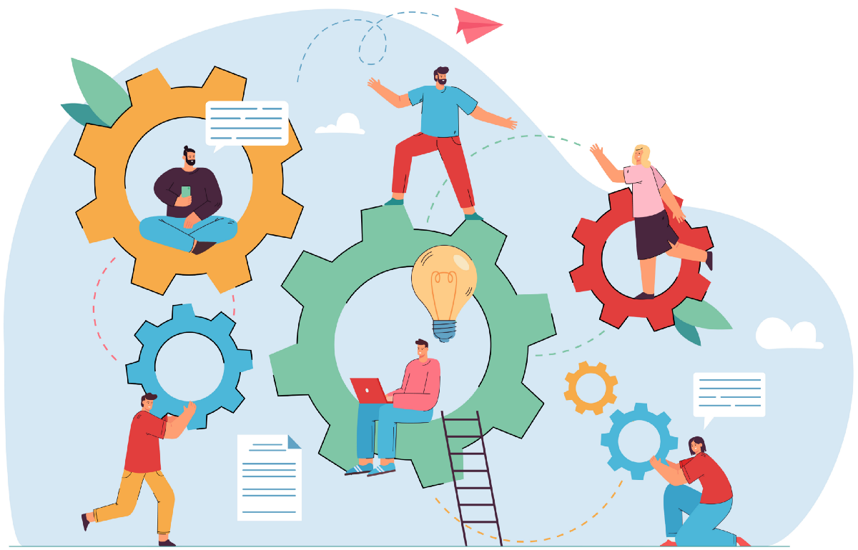
تخصص آکادمیک نیاز نداره
زمان و مدت طراحی و تولید شناوره
توانمندی های گرافیکی و هنری
تفکر خلاق و ایده پرداز
تجربه بازی زیاد
شناخت مکانیک ها
تیم کاری پروژه محور
تجربه کار با مخاطب
هر پروژه بین دو تا پنج نفر
تیم مدیریتی ثابت
دو نفر
تصویرساز
نقش های مکمل
گرافیست
تیم رسانه
عامل توزیع و پخش
عامل تولید
نیاز به جای خاصی نداره
ابزار خاصی نمی خواد

Slide 16
تیم کاری پروژه محور
هر پروژه بین دو تا پنج نفر
حمایتگری و تسهیلگری
نقش نهادها
اعطای مجوز تولید و ثبت طرح
سفارش دهنده و خریدار محصولات
تیم مدیریتی ثابت
طرح نیازمندی ها و مشکلات
دو نفر

Slide 17
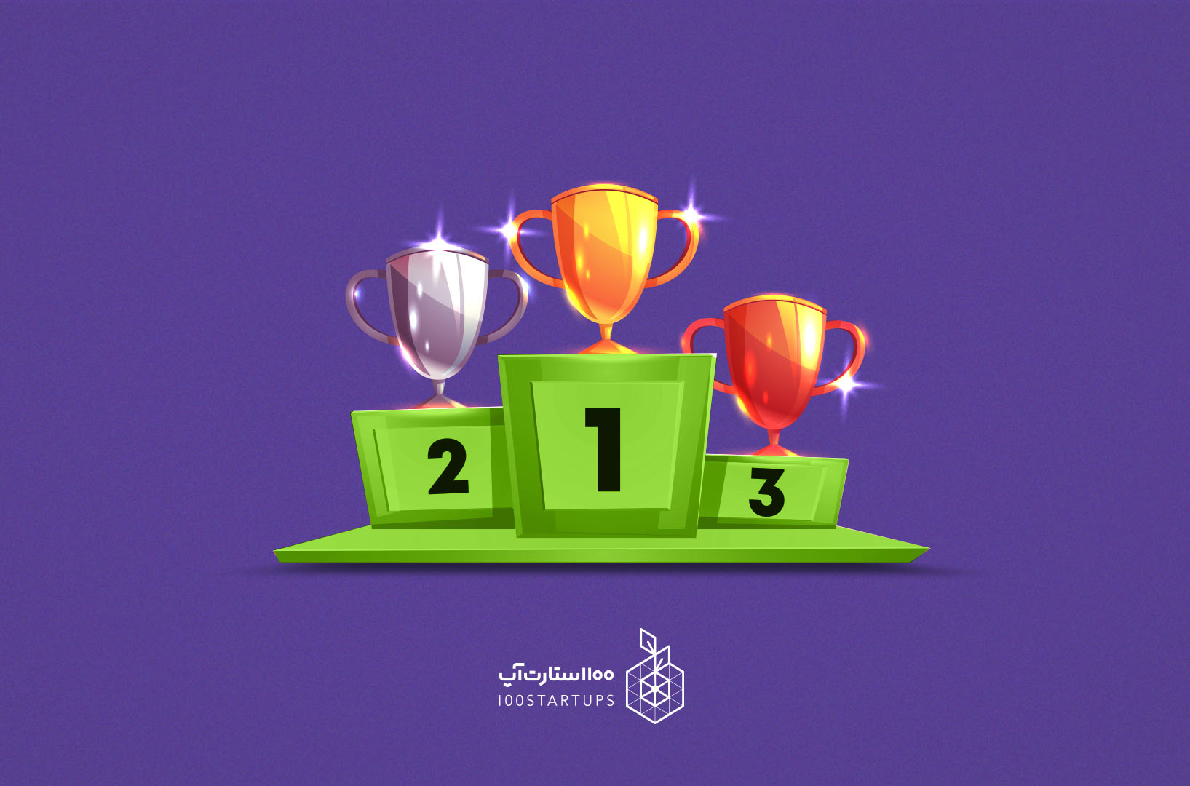
حمایتگری و تسهیلگری
مزیت رقابتی
نقش نهادها
مسأله محوری
مکانیک
هدفگذاری دینی
کیفیت محصول
گرافیک
متریال
اعطای مجوز تولید و ثبت طرح
طرح نیازمندی ها و مشکلات
سفارش دهنده و خریدار محصولات

Slide 18
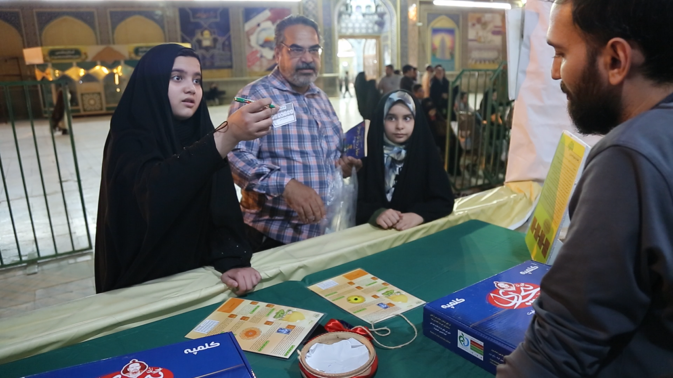
جذابیت قالب بازی
پر کردن وقت آزاد در محیط های تفریحی و زیارتی
ایجاد بستری برای دورهمی خانوادگی
خاطره سازی برای مخاطب

Slide 19

اهداف و تأثیرات فعالیت
رشد شناختی: افزایش دانش و آگاهی دینی از طریق تجربه عملی و بازی‌محور.
تأثیر عاطفی: ایجاد علاقه، هم‌دلی و احساس مثبت نسبت به مفاهیم دینی.
تغییر رفتاری: زمینه‌سازی برای بروز رفتارهای دینی و اخلاقی در محیط‌های واقعی.
توانمندسازی نهادهای فرهنگی: ارائه قالب‌های نوآورانه برای تبلیغ و آموزش دینی.

Slide 20
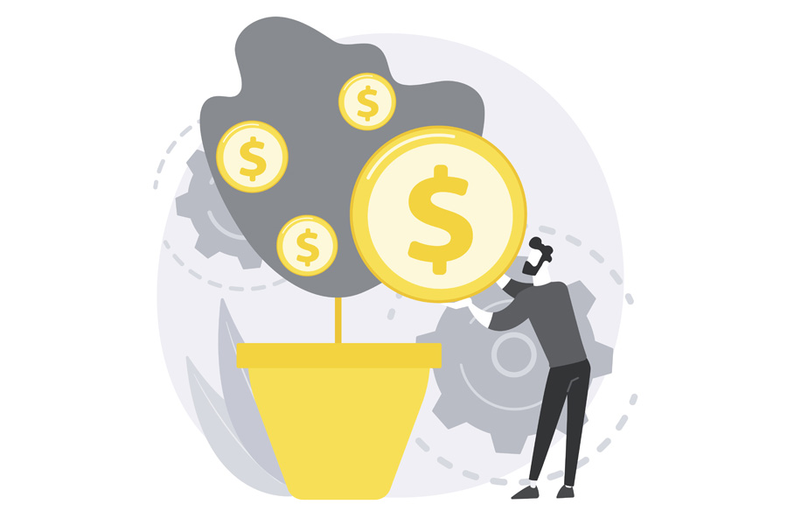
منابع مالی
سرمایه شخصی اعضای تیم
سود حاصل از فروش محصولات
درآمدزایی
فروش محصولات تولید شده
فروش امتیاز بازی ها
خدمات تولید بازی ها

Slide 21

امین
آکوگیم
جمال
کتابک
ضربان
گلستان شهدای اصفهان
تولیت آستان مقدس حضرت معصومه
تبادل تجربه و هم‌فکری در طراحی و تست بازی‌ها همکاری در فرآیند تولید و توزیع محصولات

Slide 22
یک ایده تکثیرپذیر
ایران سرزمین تمدن است و شاید هیچ شهری در این سرزمین پهناور یافت نمیشود الا اینکه روایتی از تمدن ایران اسلامی را در خود داشته باشد .
این محیط ها ثروت های فکری نسل های آینده هستند !
نکته مهم این ایده در اینجاست که با وجود تکثر محیط های ارزشمند، تعداد بازی های محیطی متناسب با اهداف آموزشی و فرهنگی انگشت شمار است
فراوانی و نیاز شدید خود سبب خواهد شد که چرخ اقتصاد این بازی ها و محیطی هایی که در آن بازی اجرا میشود به خوبی بچرخد

Slide 23
مأموریت ما در تکثیر این مسیر
از ایده تا تولید
سرمایه گذاری و حمایت
شتابدهی بازی ها
توزیع و فروش
آموزش و پشتیبانی

Slide 24
سخن پایانی
ما به عنوان مبلّغان دین، وظیفه داریم از ابزارهای نوین و روزآمد برای انتقال مفاهیم دینی استفاده کنیم.
اگر در برابر تحولات فرهنگی و رسانه‌ایِ روزگارمان منفعل بمانیم، در انجام رسالت تبلیغی خود کوتاهی کرده‌ایم.
نسل نو، آینده‌سازان کشور و ادامه‌دهندگان مسیر تشیّع هستند؛ پس باید با زبان آن‌ها سخن بگوییم تا پیام دین در جان و دلشان نفوذ کند.
قدردانی
از دفتر تبلیغات اسلامی حوزه علمیه قم به‌ویژه به‌خاطر حمایت اولیه از شکل‌گیری مجموعه «بازی‌های زیبای سرزمین من» و همچنین برگزاری جشنواره فرهنگی جنّات صمیمانه تشکر و قدردانی می‌کنیم.

